Slide 1




Cố lên nào. Nếu cậu làm đúng tớ sẽ đưa cậu đi chơi nhé!
Doraemon ơi! Bài tập của tớ khó quá. Cậu giúp tớ với!

Slide 2






Đặc điểm địa hình của Việt Nam là:
Chủ yếu là đồng bằng

Slide 3
Nước ta nằm ở đới khí hậu nào?
Ôn đới
Nhiệt đới
Cả ba đới khí hậu trên

Slide 4






Cậu có biết trên thế giới có bao nhiêu châu lục và đại dương không?
Để tìm được đáp án cho câu hỏi này, hãy cùng xem clip sau nhé.

Slide 5
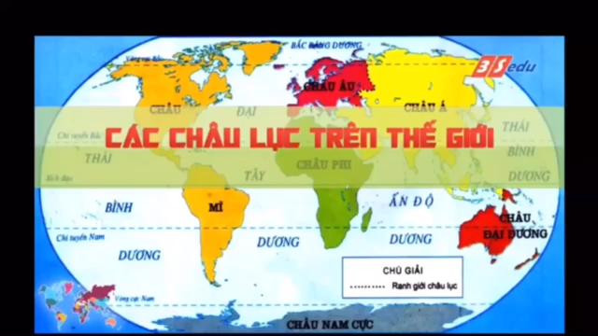




Slide 6
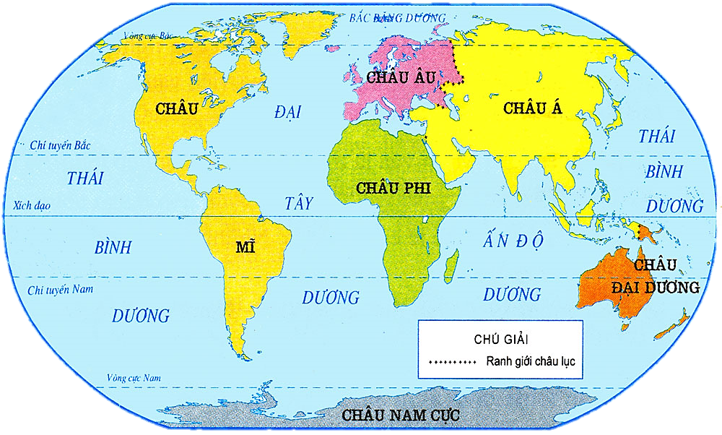


Châu Âu
Châu Mĩ
Chỉ vị trí của các châu lục trên lược đồ.
Châu Á
Châu Phi
Châu
Nam Cực
Châu
Đại
Dương
Hình 1: Lược đồ các châu lục và đại dương

Slide 7



Trái đất của chúng ta có 6 châu lục:
Châu Á
Châu Âu
Châu Phi
Châu Mĩ
Châu Đại Dương
Châu Nam Cực
Có nhiều cách chia số lượng các châu lục trên thế giới khác nhau. Dựa vào tình trạng lục địa và cách tiếp cận thông tin hiện nay, sẽ chia trái đất của chúng ta thành 6 châu lục.
Notes:
‹#›

Slide 8
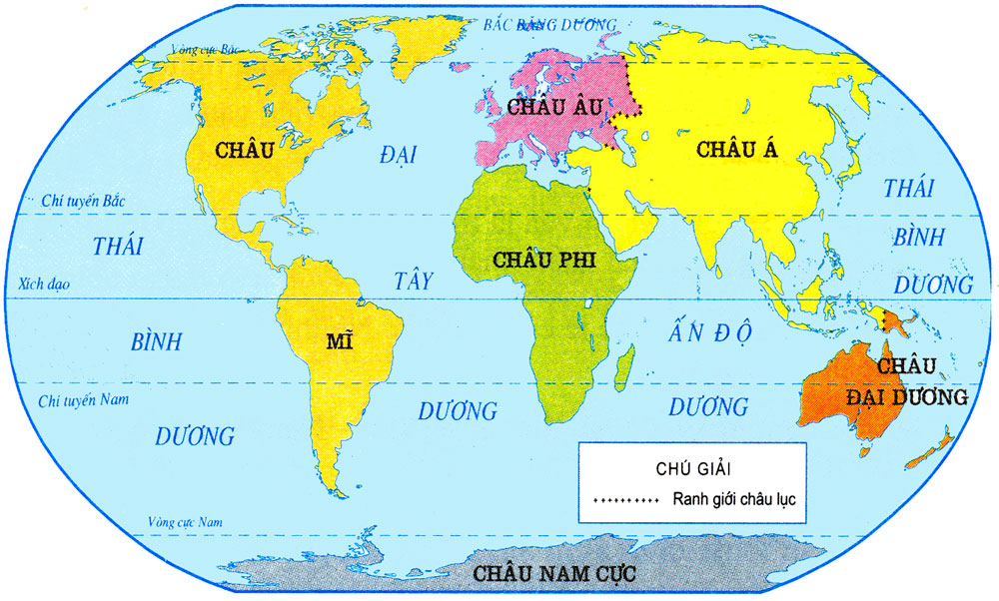

Xác định vị trí của các đại dương trên lược đồ.
Bắc Băng Dương
Đại Tây Dương
Thái Bình Dương
Ấn Độ Dương
Thái Bình Dương
Nam Đại Dương
Hình 1. Lược đồ các châu lục và đại dương
Notes:
‹#›

Slide 9
Nam Đại Dương là đại dương thứ 5 trên Trái Đất được National Geographic Society (Hiệp hội Địa lý Quốc gia Mỹ) công nhận vào hôm 8/6/2021, trùng ngày Đại dương Thế giới.
5 đại dương:
Thái Bình Dương
Đại Tây Dương
Ấn Độ Dương
Bắc Băng Dương
Nam Đại Dương
Notes:
‹#›

Slide 10



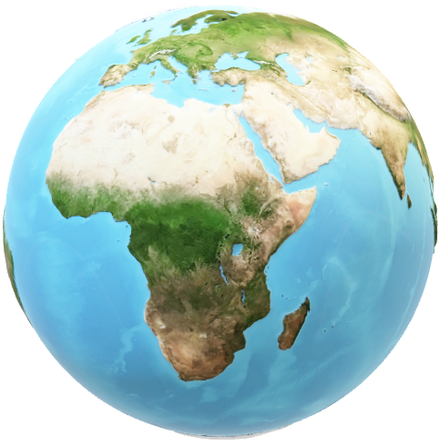
Cậu giỏi lắm. Bây giờ tớ sẽ đưa cậu đến một nơi rất xinh đẹp. Đó chính là Châu Á.

Slide 11

ĐỊA LÍ
CHÂU Á

Slide 12








MỤC TIÊU
Mô tả sơ lược về vị trí địa lí và giới hạn lãnh thổ châu Á.
Nêu được một số đặc điểm về địa hình, khí hậu, cảnh quan thiên nhiên của châu Á.
Đọc được tên các dãy núi cao, các đồng bằng lớn và các con sông của châu Á trên lược đồ.

Slide 13




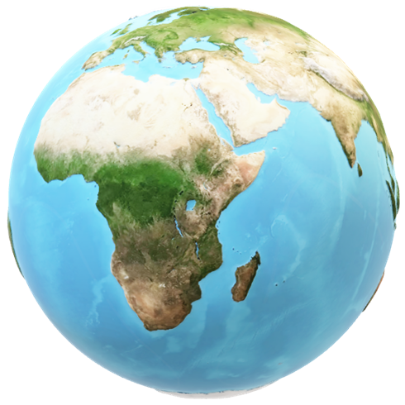

1. Vị trí địa lí và giới hạn

Slide 14
Châu Á gồm 2 phần: Lục địa và các đảo xung quanh
Châu Á gồm những phần nào ?
Hãy xác định vị trí của Châu Á trên lược đồ.
Lục địa
và các đảo xung quanh.
Hình 1. Lược đồ các châu lục và đại dương

Slide 15
Châu Á nằm ở bán cầu Bắc, trải dài từ gần cực Bắc tới quá Xích đạo.
Châu Á nằm ở bán cầu nào, trải dài từ vùng nào đến vùng nào trên Trái Đất?
Bán cầu Bắc
Bán cầu Nam
Hình 1. Lược đồ các châu lục và đại dương

Slide 16

Bắc
Tây
Đông
Tây
Nam
Nam
Hình 1. Lược đồ các các châu lục và đại dương
Tìm tên các châu lục và đại dương mà châu Á tiếp giáp
Hình 1. Lược đồ các châu lục và đại dương
Kết luận: Châu Á có ba phía giáp biển và đại dương.

Slide 17
Dựa vào bảng số liệu, em hãy so sánh diện tích của châu Á với diện tích của các châu lục khác trên thế giới.
Châu lục | Diện tích (triệu km²) | Dân số (người) năm 2021
Châu Á | 44,6 | 4,6 tỷ
Châu Mĩ | 42,3 | 800 triệu
Châu Phi | 30 | 1,3 tỷ
Châu Âu | 9,9 | 746 triệu
Châu Đại Dương | 9 | 43 triệu
Châu Nam Cực | 14,2 | 5.500
Bảng số liệu về diện tích và dân số các châu lục năm 2021 theo trang greelane.com

Slide 18

Diện tích châu Á lớn nhất trong 6 châu lục. Gấp 5 lần diện tích châu Đại Dương, hơn 4 lần diện tích châu Âu, hơn 3 lần diện tích châu Nam Cực.

Slide 19


KẾT LUẬN
Châu Á nằm ở bán cầu Bắc, trải dài từ cực Bắc tới quá xích đạo, có ba phía giáp biển và đại dương. Châu Á có diện tích lớn nhất trong các châu lục trên thế giới.
Notes:
‹#›

Slide 20
2. Đặc điểm tự nhiên

Slide 21
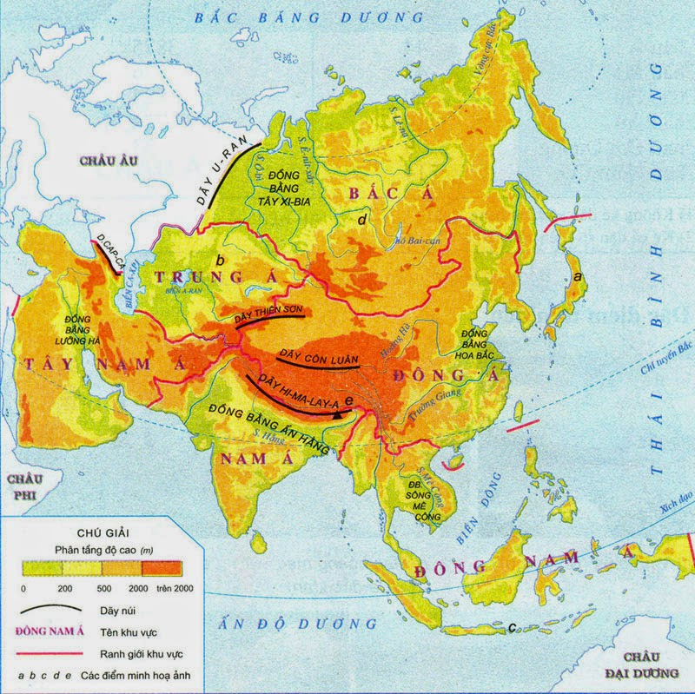
Châu Á có mấy khu vực? Hãy nêu tên các khu vực xếp theo thứ tự từ Bắc xuống Nam, từ Tây sang Đông.
BẮC Á
TRUNG Á
TÂY NAM Á
ĐÔNG Á
NAM Á
ĐÔNG NAM Á
Hình 3: Lược đồ các khu vực châu Á

Slide 22
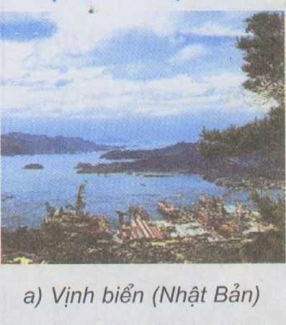
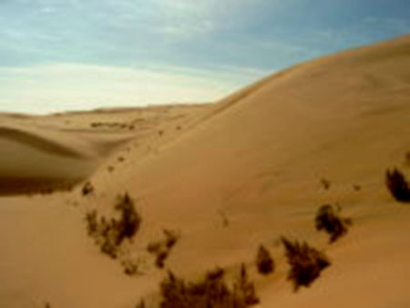
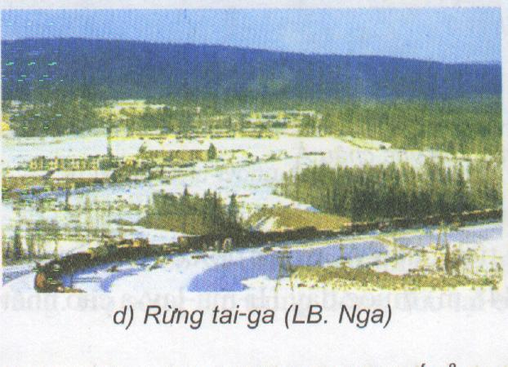
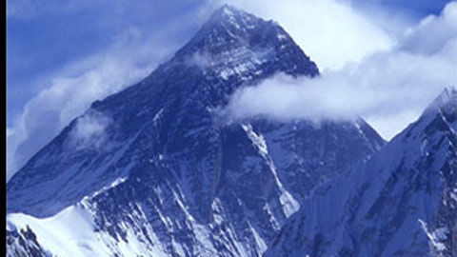
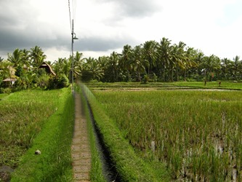
b. Bán hoang mạc (Ca-dắc-xtan)
c. Đồng bằng
(đảo Ba-li, In-đô-nê-xi-a)
Quan sát các hình ảnh, rồi tìm trên hình 3 các chữ cái a, b, c, d, e, cho biết các cảnh thiên nhiên đó chụp ở những khu vực nào của Châu Á?
e. Dãy núi Hi-ma-lay-a
(Phần thuộc Nê-pan)

Slide 23
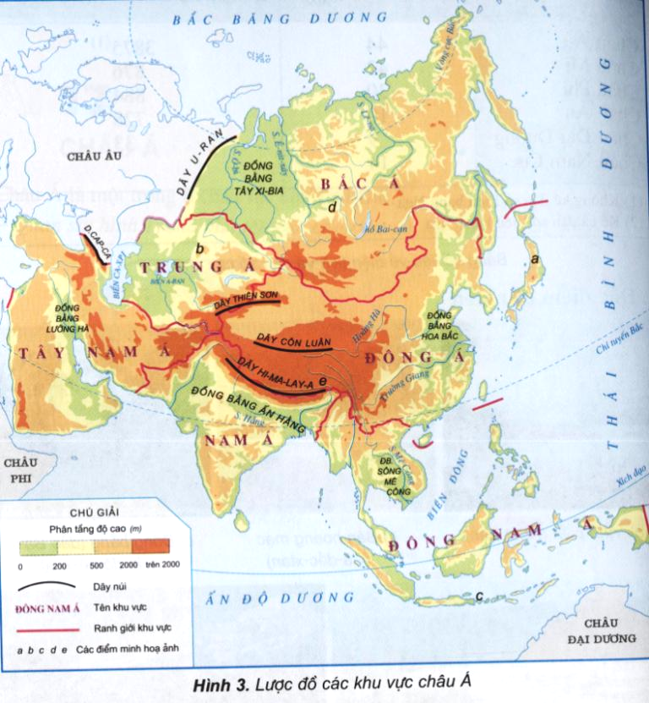
b. Bán hoang mạc (Ca- dắc- xtan)
d
B¾c ¸
b
a
trung ¸
®«ng ¸
Vịnh biển Nhật Bản
e. Dãy núi Hi-ma-lay-a (phần thuộc Nê-pan)
e
nam ¸
®«ng nam ¸
c
c. Đồng bằng
(đảo Ba-li, In-đô-nê-xi-a)
Hình 3

Slide 24
Đọc thông tin SGK trang 104, quan sát và nhận xét đặc điểm địa hình của châu Á.
Quan sát và nhận xét đặc điểm địa hình của châu Á.
Hình 3: Lược đồ các khu vực châu Á

Slide 25
Quan sát lược đồ châu Á và đọc tên những dãy núi lớn của châu Á
Hình 3: Lược đồ các khu vực châu Á

Slide 26
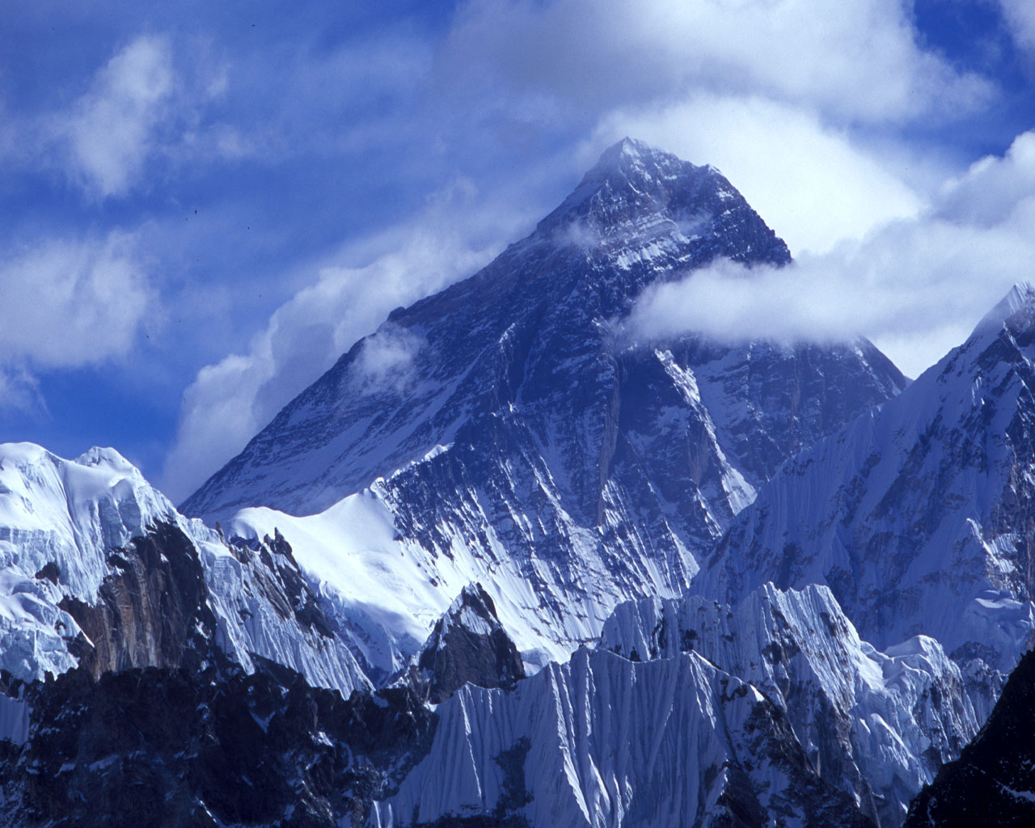

Đỉnh Ê-vơ-rét (8848m) thuộc dãy
Hi-ma-lay-a cao nhất thế giới.
Hình ảnh đoàn leo núi của Việt Nam chinh phục đỉnh Ê-vơ-rét.

Slide 27
Quan sát lược đồ và hãy đọc tên những đồng bằng lớn của châu Á
Hình 3: Lược đồ các khu vực châu Á

Slide 28
Nhìn lược đồ và đọc tên một số con sông lớn của châu Á
Sông Ê-mít-xây
Sông Lê-na
Sông Ô-bi
Sông Hoàng Hà
Sông Trường Giang
Sông Hằng
Sông Mê Công
Hình 3: Lược đồ các khu vực châu Á

Slide 29
Khu vực | Cảnh quan tiêu biểu | Các dãy núi lớn | Các đồng bằng lớn
Bắc Á | d. Rừng taiga (LB. Nga | Dãy U-ran | ĐB Tây-xi-bia
Trung Á | b. Bán hoang mạc (Ca-dắc-xtan) | Một phần của dãy Thiên Sơn
Tây Nam Á |  | Dãy Cap-ca | ĐB Lưỡng Hà
Đông Á | a. Vịnh biển Nhật Bản | Một phần của dãy Thiên Sơn dãy Côn Luân | ĐB Hoa Bắc
Nam Á | e. Dãy núi Hi-ma-lay-a (phần thuộc Nê-pan) | Dãy Hi-ma-lay-a | ĐB Ấn Hằng
Đông Nam Á | c. Đồng bằng (đảo Ba-li, In-đô-nê-xi-a |  | ĐB sông Mê Công

Slide 30


Hàn đới
Châu Á chịu ảnh hưởng của cả ba đới khí hậu:
Hàn đới ở phía Bắc Á
Ôn đới ở giữa lục
địa châu Á
Nhiệt đới ở Nam Á
Ôn đới
Châu Á chịu ảnh hưởng của các đới khí hậu nào?
Nhiệt đới
Nhiệt đới
Ôn đới
Hàn đới
Hình 1. Lược đồ các châu lục và đại dương

Slide 31
KẾT LUẬN

Slide 32

DU LỊCH QUA MÀN ẢNH NHỎ
Notes:
‹#›

Slide 33
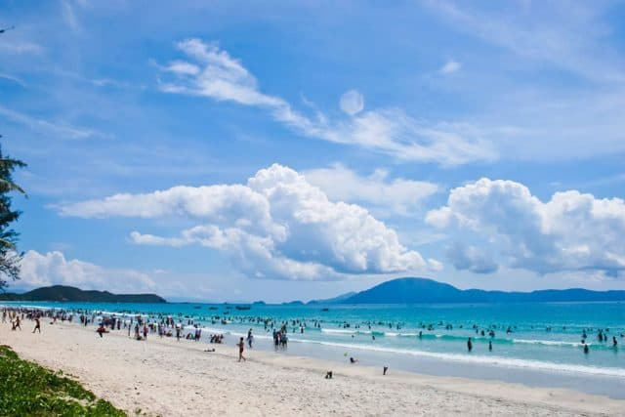
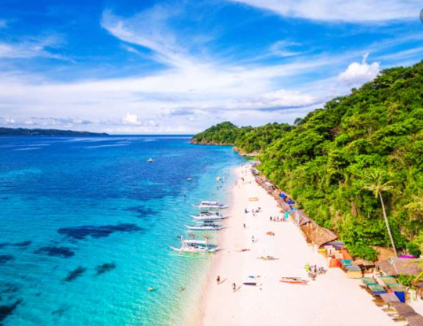

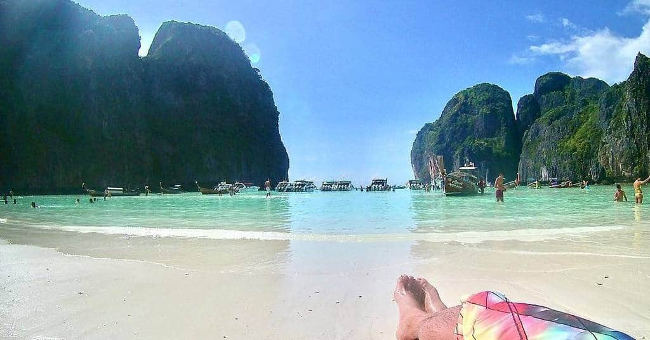
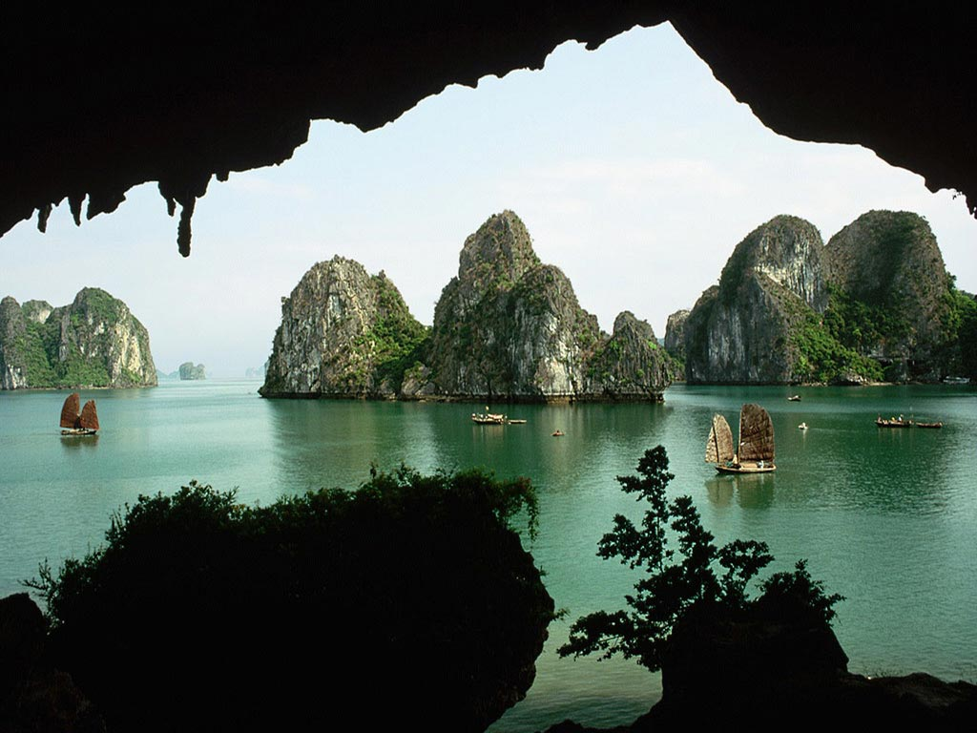
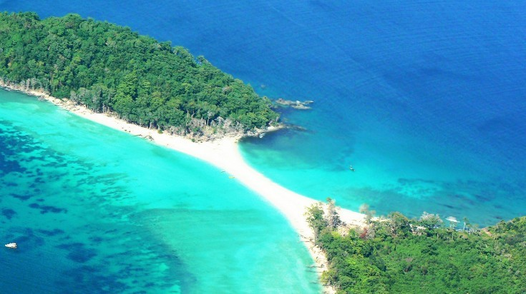
Đảo Phú Quốc
Đảo Nicobar Ấn Độ
Đảo Bali Philipine
Biển Laem Thong Thái Lan
Biển Nha Trang ( Việt Nam )
Vịnh Hạ Long (Việt Nam)
Notes:
‹#›

Slide 34


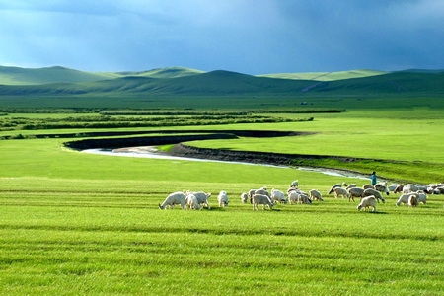
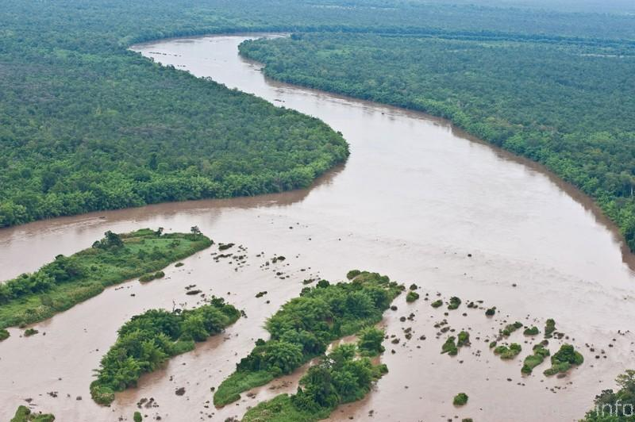
Ruộng bậc thang ở Cao Bằng Việt Nam
Thảo nguyên ở Mông Cổ
Thảo nguyên Yili Trung Quốc
Sông Mê Công có dòng chảy lớn và có nhiều phù sa.
Notes:
‹#›

Slide 35

Xem video và trả lời câu hỏi: “Em có suy nghĩ gì về những tin tức được nhắc đến trong video?”
Notes:
‹#›

Slide 36

Các em cần làm gì để bảo vệ môi trường?

Slide 37
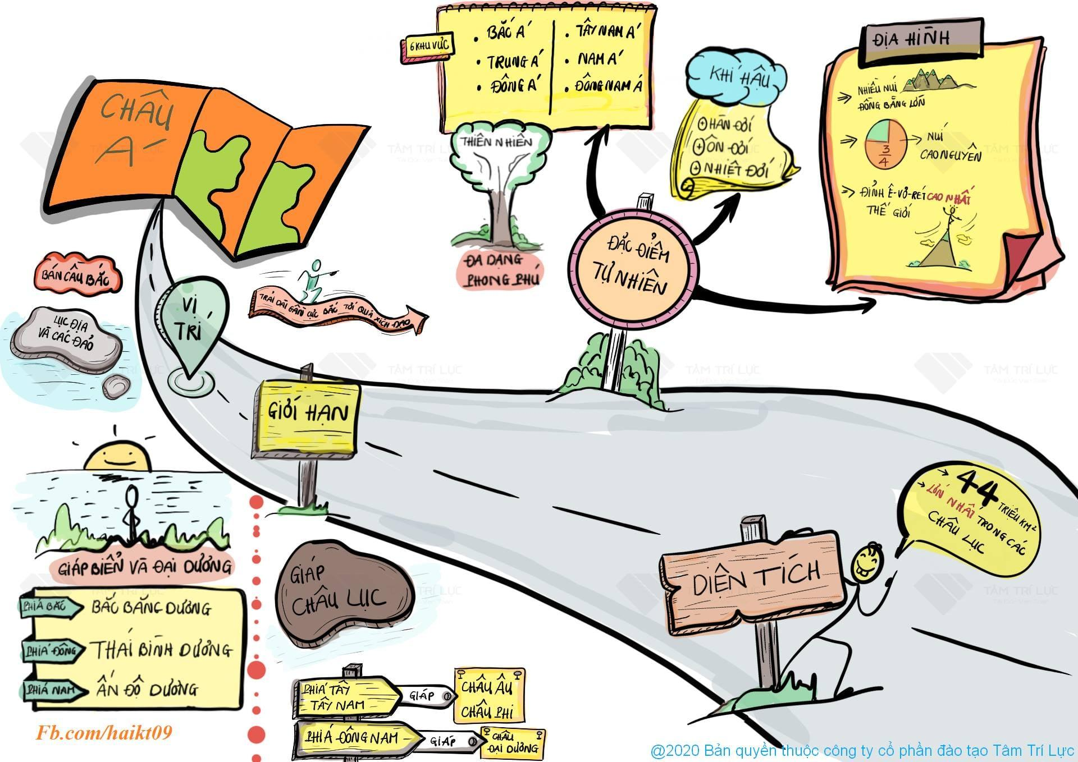
Notes:
‹#›

Slide 38

BÀI HỌC
Châu Á nằm ở bán cầu Bắc, có diện tích lớn nhất trong các châu lục trên thế giới. Thiên nhiên của châu Á rất đa dạng.

Slide 39
CỦNG CỐ

Slide 40

Câu 1: Một cảnh thiên nhiên đẹp trên biển ở Nhật Bản.
Trò chơi: Ô chữ kì diệu
Câu 2: Tên một dãy núi lớn ở khu vực Nam Á
Câu 4: Ngoài Hàn Đới và Ôn Đới, Châu Á còn chịu ảnh hưởng của đới khí hậu nào?
Câu 3: Tên đỉnh núi cao nhất thế giới ?
Tìm từ khóa : Đây là 1 nước thuộc Châu Á với nét đặc trưng là tà áo dài của phụ nữ.
Câu 6: Nêu tên kiểu rừng đặc trưng ở Liên Bang Nga ?
Câu 7: Đồng bằng Lưỡng Hà thuộc khu vực nào?
Câu 5: Châu Á nằm ở bán cầu nào?
Việt Nam là một nước thuộc Châu Á
1
V
I
Ệ
T
N
A
M
V | Ị | N | H | B | I | Ể | N | N | H | Ậ | T | B | Ả | N
2
H | I | M | A | L | A | Y | A
3
Ê | V | Ơ | R | É | T
4
N | H | I | Ệ | T | Đ | Ớ | I
B | Á | N | C | Ầ | U | B | Ắ | C
5
R | Ừ | N | G | T | A | I | G | A
6
T | Â | Y | N | A | M | Á
7
Notes:
‹#›

Slide 41



1/ Học ghi nhớ bài học
2/ Chuẩn bị bài: Châu Á (tt)
3/ Sưu tầm tranh ảnh về các cảnh đẹp ở châu Á.
Notes:
‹#›

Slide 42
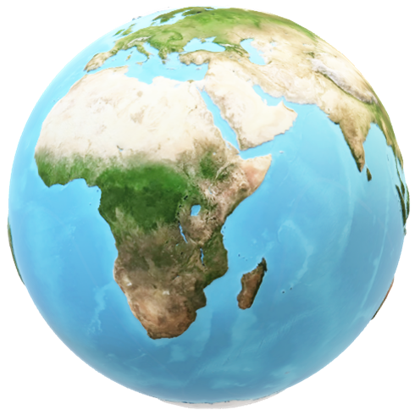
CẢM ƠN CÁC EM
ĐÃ CHÚ Ý LẮNG NGHE.

